Slide 1
第七章 文件管理
7.1 文件和文件系统
7.2 文件的逻辑结构
7.3 文件目录
7.4 文件共享
7.5 文件保护
7.2 文件的逻辑结构
7.3 文件目录

Slide 2
7.1 文件和文件系统
数据项、记录和文件
文件名和类型
文件系统的层次结构
文件操作

Slide 3
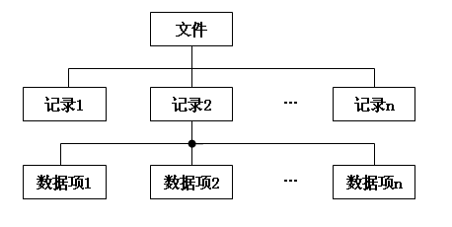
1. 数据项、记录和文件
★文件:指具有文件名的相关元素的集合,元素通常是记录。
★记录:一组有意义的数据项的集合。
  文件内容的意义：由文件建立者和使用者解释。
★三级组织:

Slide 4
文件属性
①文件名：为文件指定的名称。
②文件类型：可以从不同的角度来规定文件的类型，如源文件、目标文件及可执行文件等。
③文件长度：指文件的当前长度，长度的单位可以是字节、字或块，也可能是最大允许的长度。
④文件的物理位置：通常是用于指示文件在哪一个设备上及在该设备的哪个位置的指针。
⑤文件的建立时间：指最后一次的修改时间等。

Slide 5
2. 文件类型
①按用途分类：系统文件、用户文件、库文件。
②按文件中数据的形式分类：源文件、目标文件、可执行文件。
③按存取控制属性分类：只执行文件、只读文件、读写文件。
④按组织形式和处理方式分类：普通文件、目录文件、特殊文件。
⑤按文件的逻辑结构分类：有结构的文件、无结构文件。
⑥按文件的物理结构分类：连续文件、链接文件、索引文件。
Notes:
①文件名：在不同的系统之间，对文件名的规定是不同的，在一些老的系统中，名字的长度受到限制。
②扩展名：扩展名是添加在文件名后面的若干个附加字符，又称为后缀名，用于指示文件的类型，是文件名中的重要组成部分。在大多数系统中，是用圆点“.”将文件名和扩展名分开的。

Slide 6
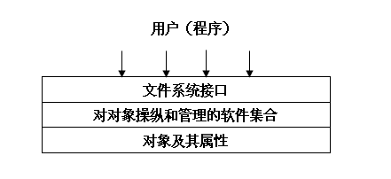
3. 文件系统的层次结构
Notes:
⑴对象及其属性
文件系统管理的对象有：文件、目录和磁盘(磁带)存储空间。
⑵对对象操纵和管理的软件集合
①对文件存储空间的管理；
②对文件目录的管理；
③文件的逻辑地址转换为物理地址的机制；
④对文件的读写管理；
⑤对文件的共享与保护等功能。
现代OS通常都采取了层次组织结构实现这些功能。
⑶文件系统的接口
文件系统提供了一组使用和操作文件和记录的手段，以方便用户使用文件系统。
通常向用户提供两种类型的接口：命令接口和程序接口。

Slide 7
文件系统功能
用户角度：
    实现“按名存取”
系统角度：
    文件存储空间的管理
    文件的存储与检索
    文件的共享与保护。

Slide 8
4. 文件操作
基本的文件操作
创建文件
删除文件
读文件
写文件
设置文件的读/写位置等。
其它文件操作：文件目录操作、实现文件共享等。

Slide 9
文件创建
建立系统与文件的联系，实质是建立文件的FCB；
在目录中为新文件建立一个目录项，根据提供的参数及需要填写相关内容；
分配必要的存储空间。
Notes:
操作系统提供文件创建、删除、打开、关闭、读、写等系统调用作为用户编程界面。
11．简述“建立文件”操作的系统处理过程。
【解析】
用户要求把一个新文件存放到存储介质上时，首先要向系统提出“建立”要求。这时用户必须向系统提供如下参数：用户名、文件名、存取方式、存储设备类型、可访问性、记录大小等。系统在接到用户的“建立”要求后，就在文件目录中寻找空目录项进行登记，同时在存储介质上分配相应的存储空间。
12．简述“打开文件”操作的系统处理过程。
【解析】
用户要使用一个已经存放在存储介质上的文件前，必须先提出“打开文件”要求。这时用户也必须向系统提供参数：用户名、文件名、存取方式、存储设备类型、口令等。系统在接到用户的“打开文件”要求后，找出该用户的文件目录，当文件目录不在主存储器中时还必须把它读到主存储器中；然后检索文件目录，指出与用户要求相符合的目录项，取出文件存放的物理地址。对索引文件还必须把该文件的索引表存放到主存储器中，以便后继的读操作能快速进行。
13．简述“读／写文件”操作的系统处理过程
【解析】
用户要对文件记录进行读/写时调用本操作，系统允许用户对已经执行过“打开”或“建立”操作的文件进行读／写。对采用顺序存取方式的文件，用户只需给出读/写的文件名，而无需给出读/写哪个记录的编号，系统执行本操作时，每次顺序读/写一个或几个逻辑记录。对采用随机存取方式的文件，用户除了给出需读/写的文件名外，还要给出读/写哪一个记录的编号（或记录键），系统执行读操作时，按指定的记录号（或键）查索引表，得到记录存放的物理地址后按地址将记录读出；执行写操作时，在索引表中找一个空登记项且找一个空闲的存储块，把记录存入找到的存储块中，同时在索引表中登记。
14．简述“关闭文件”操作的系统处理过程。
【解析】
经过“打开”或“建立”的文件，在读/写完毕后，需要执行“关闭文件”操作，以便将该文件的目录信息从主存中撤消。执行“关闭”操作时要检查读到主存中的文件目录或索引表是否被修改过，若被修改过，则应把修改过的文件目录或索引表重新保存好。一个关闭后的文件不能再使用，若要再使用，则必须再次执行“打开”操作。用户提出“关闭”要求时，必须说明关闭哪个文件。
15．简述“删除文件”操作的系统处理过程。
【解析】
用户用本操作向系统提出删除一个文件的要求，系统执行时把指定文件的名字从目录和索引表中除去，并收回它所占用的存储区域，但删除一个文件前应先关闭该文件。
16．简述对文件进行读、写时的操作步骤。
【解析】
（l）读一个文件信息时，依次调用：
“打开”文件、“读”文件、“关闭”文件
（2）写一个文件信息时，依次调用：
“建立”文件、“写”文件、“关闭”文件
“打开”、“建立”、“关闭”是文件系统中的特殊操作。用户调用“打开”和“建立”操作来申请对文件的使用权，只有当系统验证符合使用权限时，用户才能使用文件。用户调用“关闭”操作来归还文件的使用权。

Slide 10
文件的打开与关闭
打开文件的目的：
  把该文件的有关控制信息（ FCB ）读入内存打开文件表中，以建立用户和该文件的联系，方便读写,避免多次重复地检索目录，节省检索开销，提高操作速度。
关闭文件的目的：
释放文件描述符,把该文件在内存缓冲区的内容及FCB更新到外存上。
Notes:
所谓“打开”，是指系统将指定文件的属性从外存拷贝到内存打开文件表的一个表目中，并将该表目的编号返回给用户。以后当用户再要求对该文件操作时，便可利用系统所返回的索引号向系统提出操作请求。此时可直接利用索引号到打开文件表中查找，避免了再次检索。这样不仅节省大量检索开销而且显著提高操作速度。
当用户不再需要对该文件实施相应的操作时，可利用“关闭”此文件，OS将会把该文件从打开文件表中的表目上删除。
为了方便用户使用文件，OS通常提供了数条有关文件操作的系统调用，可以将它们分成若干类：最常用的一类是有关对文件属性进行操作的。另一类是有关目录的；此外还有用于实现文件共享的和用于对文件系统进行操作的。
许多文件操作可以利用基本操作加以组合来实现。
比较文件名、文件号、文件描述符之间的关系。
答：文件名是文件的外部名字，通常是一个符号名(字符串)，同一文件可以有多个文件名(如通过link)。文件号是文件的内部名字，通常是一个整数，文件号与文件具有一对一的关系。文件描述符是文件打开时返回的整数(入口地址)，对应用户打开文件表(如UNIX中的u_ofile)中的一个入口。同一文件可以被多个用户同时打开，此时返回的文件描述符一般不同。同一文件也可以被同一用户多次打开，每次打开时返回的文件描述符一般也不同。
使用文件描述符存取打开文件与直接使用文件名相比有何优点？
答：首先，文件名是一个字符串，操作速度慢且占空间大，而文件描述符为一整数，其处理效率明显高于字符串。其次，文件被打开后其控制信息(FCB)被缓冲到内存系统空间，文件描述符作为用户打开文件表中的入口地址直接与内存FCB建立起联系，而文件名无法做到这一点。
⑵文件的“打开”和“关闭”操作
打开：为了避免多次重复地检索目录，节省检索开销，提高对文件的操作速度，将指定文件的属性，从外存拷贝到内存打开文件表的一个

Slide 11
文件操作-读文件
read（文件描述符，读指针，要读的长度，内存目的地址）
① 根据打开文件时得到的文件描述符，找到相应的文件控制块（目录项）；
  确定读操作的合法性：
  合法→②，否则→出错处理；
② 将文件的逻辑块号转换为物理块号
  根据参数中的读指针、长度与文件控制块中的信息，确定块号、块数、块内位移；
③ 申请缓冲区；
④ 启动磁盘I/O操作，把磁盘块中的信息读入缓冲区，再传送到指定的内存区（多次读盘）；
⑤ 反复执行③、④直至读出所需数量的数据或读至文件尾。
Notes:
文件是保存在外存的，访问之前需要执行打开操作，打开文件的目的是将文件的控制信息读入内存打开文件表中，并建立文件描述符与内存文件表之间的关系。由于文件控制信息中包含文件的物理结构和地址信息，通过文件描述符就可以实现对文件的读写操作。
通过文件描述符读写文件时，每次需要经过系统调用，与直接访问内存相比，速度要慢得多。近年来，由于内存容量越来越大，进程虚拟空间也大幅度增加，于是人们想到能否利用内存加快文件的访问速度，这就是内存映射文件的由来。
在存取方式和速度方面，内存映射文件与传统文件有何不同?
答：传统文件是保存在外存的，访问之前需要执行打开操作，打开文件的目的是将文件的控制信息读入内存打开文件表中，并建立文件描述符与内存文件表之间的联系，由于文件控制信息中包含文件的物理结构和地址信息，通过文件描述符就可以实现对文件的读写操作。通过文件描述符读写文件，每次需要经过系统调用，与直接访问内存相比速度要慢很多，主要原因在于：(1)文件本身在外存，尽管缓冲可以提高速度，但首次访问仍需由磁盘读入，另外由于buffer数量限制只能缓冲文件的局部，而且缓冲信息需要在系统空间与用户空间传递；(2) 每次文件访问需要经过系统中若干级文件打开表才能找到文件内容。
内存映射文件就是将文件映射到内存空间，然后以内存访问方式存取文件，大大加快了访问速度。内存映射文件所带来的另外一个好处是利用共享的文件实现进程间高级通讯，当然用户进程必须考虑互斥和同步问题。文件管理者将文件操作转给内存管理者。文件被映射到内存X，对文件bi字节的访问被映射到虚拟地址X+i。 当文件的一部分被访问时，以页为单位调入内存，存储管理模块负责页的动态交换。
基本思想
进程通过一个系统调用(mmap)将一个文件(或部分)映射到其虚拟地址空间的一部分，访问这个文件就象访问内存中的一个大数组，而不是对文件进行读写
在多数实现中，在映射共享的页面时不会实际读入页面的内容，而是在访问页面时，页面才会被每次一页的读入，磁盘文件则被当作后备存储
当进程退出或显式地解除文件映射时，所有被修改页面会写回文件

Slide 12
29．在一个文件被用户进程首次打开的过程中，操作系统需做的是 。
A．将文件内容读到内存中
B．将文件控制块读到内存中
C．修改文件控制块中的读写权限
D．将文件的数据缓冲区首指针返回给用户进程
2014考研题
B
Notes:
答：当一个文件被打开使用时，其FCB中的信息需要经常地被访问。 如果每次访问FCB都去读写外存，则速度会大大地降低。为了解决这一问题，在内存中设立系统打开文件表，将文件对应的FCB读入内存并保存在该表中,以备需要时使用。由于文件是可共享的，多个进程可能会同时打开同一文件，而其打开方式可能是不同的，当前的读写位置通常也是不一样的。为了防止信息冗余，将这些个性化信息记录在另外一个表中，该表称作用户打开文件表，每个进程有一个，表中包含以下内容：
表中的系统打开文件表入口为一指针，指向该文件FCB 在系统打开文件表中的入口地址。当多个进程共用同一个文件时，不同进程的用户打开文件表中会有相同的系统打开文件表入口。这样做的好处是FCB在内存中只有一个副本，当任何一个进程对文件的操作导致FCB内容变化时，内存中的FCB内容及时得到更新，当所有进程都不再需要该文件时，即当最后一个进程关闭该文件时，才将FCB的内容回写到外存上。这样做可以减少I/O交换次数，提高系统效率。

Slide 13
练习题
使用文件前要先打开文件。在执行完“打开”文件系统调用后，系统会返回给进程一个:
文件长度
文件描述符
内存地址
文件打开方式
B

Slide 14
练习题
下列哪一项不是打开文件时所做的工作？
填写文件控制块中的文件读写方式
检查文件名所对应的文件控制块是否已调入内存
填写用户打开文件表中的读写指针
检查操作的合法性
A

Slide 15
文件在使用之前为何需要打开操作？多个进程共享同一文件时，其FCB在内存中有几份？
练习题
答：
  将文件FCB读入内存，减少I/O交换次数，提高读写速度，提高系统效率。
  一份，目的是减少冗余。
Notes:
答：当一个文件被打开使用时，其FCB中的信息需要经常地被访问。 如果每次访问FCB都去读写外存，则速度会大大地降低。为了解决这一问题，在内存中设立系统打开文件表，将文件对应的FCB读入内存并保存在该表中,以备需要时使用。由于文件是可共享的，多个进程可能会同时打开同一文件，而其打开方式可能是不同的，当前的读写位置通常也是不一样的。为了防止信息冗余，将这些个性化信息记录在另外一个表中，该表称作用户打开文件表，每个进程有一个，表中包含以下内容：
表中的系统打开文件表入口为一指针，指向该文件FCB 在系统打开文件表中的入口地址。当多个进程共用同一个文件时，不同进程的用户打开文件表中会有相同的系统打开文件表入口。这样做的好处是FCB在内存中只有一个副本，当任何一个进程对文件的操作导致FCB内容变化时，内存中的FCB内容及时得到更新，当所有进程都不再需要该文件时，即当最后一个进程关闭该文件时，才将FCB的内容回写到外存上。这样做可以减少I/O交换次数，提高系统效率。

Slide 16
7.2 文件的逻辑结构
文件逻辑结构的类型
顺序文件
记录寻址
索引文件
索引顺序文件
直接文件和哈希文件

Slide 17
7.2 文件的逻辑结构
★文件组织的两种观点
⑴用户观点（逻辑结构）
研究的是用户思维中的抽象文件，也叫逻辑文件。其目的是为用户提供一种结构清晰、使用简便的逻辑组织。用户按此去存储、检索和加工处理有关文件信息。
⑵实现观点（物理结构）
研究的是存储在物理设备介质上的实际文件，即物理文件。其目的是选择一些性能良好、设备利用率高的物理结构。系统按此和外部设备打交道，控制信息的传输。

Slide 18
7.2.1 文件逻辑结构的类型
对文件逻辑结构所提出的基本要求：
①有助于提高对文件的检索速度；
②方便对文件进行修改；
③降低文件存放在外存上的存储费用。

Slide 19
7.2.1 文件逻辑结构的类型
★逻辑结构分类
（1）是否有结构
①有结构文件：由一个以上的记录构成的文件，
又称为记录式文件；
    定长记录/变长记录。
②无结构文件：由字符流构成的文件，
又称为流式文件。

Slide 20
7.2.1 文件逻辑结构的类型
⑵文件的逻辑组织方式
①顺序文件
②索引文件
③索引顺序文件

Slide 21
7.2.2 顺序文件
1.顺序文件的排列方式
（1）串结构：记录通常是按存入时间的先后进行排序，各记录之间的顺序与关键字无关。对串结构文件进行检索是比较费时的。
（2）顺序结构：由用户指定一个字段作为关键字，文件中的所有记录就可以按关键字来排序。顺序结构文件可有更高的检索速度和效率。

Slide 22
7.2.2 顺序文件
2. 顺序文件的优缺点
优点：
适用于批量存取；
适用于磁带存储；
定长记录便于随机访问。
缺点：
变长顺序文件不适合随机访问；
当文件较大时效果更差（平均查找N/2次）;
增加或删除记录困难。

Slide 23
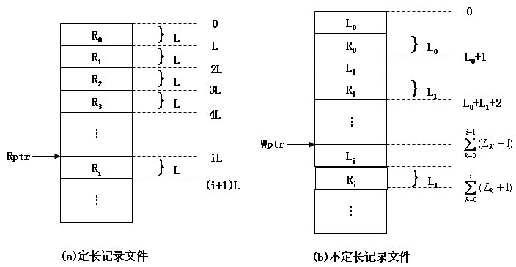
7.2.3 记录寻址
1.隐式寻址方式
★对于定长记录的顺序文件：如果已知当前记录的逻辑地址，便很容易确定下一个记录的逻辑地址。
★对于变长记录的顺序文件：每次都需要从正在读（写）的记录中，读出该记录的长度。

Slide 24
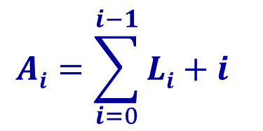
7.2.3 记录寻址
2.显式寻址方式
该方式可用于定长记录的文件，实现直接或随机访问。
通过文件中记录的位置
对于定长记录文件：A_{i}=i×L；
对于不定长记录文件：
利用关键字
用户必须指定一个字段作为关键字，通过指定的关键字来查找该记录。
Notes:
用直接存取方法来访问变长记录文件中的一个记录是十分低效的，其检索时间也很难令人接受，因此不能利用这种方法对可变长记录实现随机访问。
当用户给出要检索记录的关键字时，系统将利用该关键字顺序地从第一个记录开始，与每一个记录的关键字进行比较，直到找到匹配的记录。

Slide 25
7.2.4 索引文件
1.按关键字建立索引:
为变长记录文件建立一张索引表;
对主文件中的每个记录，在索引表中设有一个相应表项，用于记录该记录的长度L，以及指向该记录的指针(指向该记录在逻辑地址空间的首址)。
Notes:
为变长记录文件建立一张索引表，对主文件中的每个记录，在索引表中设有一个相应表项，用于记录该记录的长度L，以及指向该记录的指针(指向该记录在逻辑地址空间的首址)。
由于索引表是按关键字排序的，是一个定长记录的顺序文件，这样就把对变长记录顺序文件的顺序检索，转变为对定长记录索引文件的随机检索，从而加快对记录检索的速度，能实现直接存取。

Slide 26
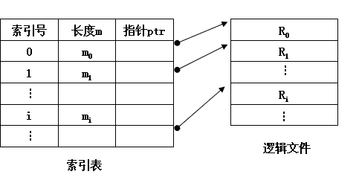
7.2.4 索引文件
Notes:
为变长记录文件建立一张索引表，对主文件中的每个记录，在索引表中设有一个相应表项，用于记录该记录的长度L，以及指向该记录的指针(指向该记录在逻辑地址空间的首址)。
由于索引表是按关键字排序的，是一个定长记录的顺序文件，这样就把对变长记录顺序文件的顺序检索，转变为对定长记录索引文件的随机检索，从而加快对记录检索的速度，能实现直接存取。

Slide 27
7.2.4 索引文件
2.具有多个索引表的索引文件
不同的用户，为了不同的目的，希望能按不同的属性（或不同的关键字）来检索一条记录。
为实现此要求，需要为顺序文件建立多个索引表，即为每一种可能成为检索条件的域（属性或关键字），都配置一张索引表。
在每一个索引表中，都是按相应的一种属性或关键字进行排序。这样用户也就可以根据自己的需要，用不同的关键字来进行检索。

Slide 28
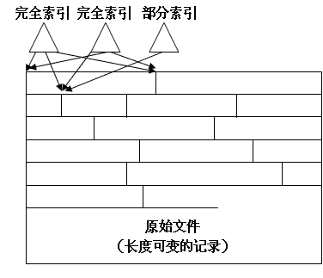
7.2.4 索引文件
Notes:
部分索引（partial index） 是建立在一个表的子集上的索引； 该子集是由一个条件表达式定义的（叫做部分索引的谓词）。 该索引只包含表中那些满足这个谓词的行。
设置一个部分索引以排除不感兴趣的数值

Slide 29
7.2.4 索引文件
★索引文件的主要优点
提高了对变长记录文件的查找速度；
插入和删除记录非常方便。
★索引文件的缺点
增加了存储开销。

Slide 30
7.2.5 索引顺序文件
①将变长记录顺序文件中的所有记录，分为若干个组；
②为顺序文件建立一张索引表，并为每组中的第一个记录，在索引表中建立一个索引项，其中含有该记录的关键字和指向该记录的指针。

Slide 31
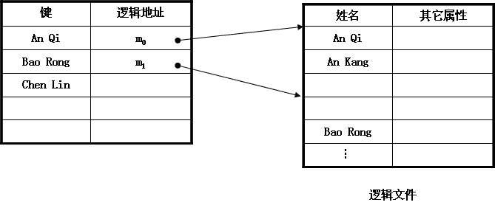
7.2.5 索引顺序文件

Slide 32
7.2.5 索引顺序文件
1.一级索引顺序文件
2.两级索引顺序文件
对于一个非常大的文件，为找到一个记录而须查找的记录数目仍然很多；
为了进一步提高检索效率，可以为顺序文件建立多级索引；
即为索引文件再建立一张索引表，从而形成两级索引表。

Slide 33
7.2.6 直接文件和哈希文件
1.直接文件：可根据给定的关键字，直接获得指定记录的物理地址，即关键字本身就决定了记录的物理地址。
2.哈希(Hash)文件：利用Hash函数(或称散列函数)，可将关键字转换为相应记录的地址。

Slide 34
练习题
__是由字符序列组成的，不再划分结构。
A. 连续文件 B. 流式文件
C. 有序文件 D. 记录文件
B

Slide 35
练习题
文件的逻辑结构是由下列哪一项决定的？
磁盘容量
文件属性
用户
操作系统
C

Slide 36
7.3 文件目录
7.3.1 文件控制块和索引结点
7.3.2 简单的文件目录
7.3.3 树形结构目录
7.3.4 目录查询技术

Slide 37
7.3 文件目录
对目录管理的要求如下：
(1)实现“按名存取”；
(2)提高对目录的检索速度；
(3)方便文件共享；
(4)允许文件重名。
Notes:
对目录管理的要求如下：
(1) 实现“按名存取”，即用户只须向系统提供所需访问文件的名字，便能快速准确地找到指定文件在外存上的存储位置。
(2)提高对目录的检索速度，通过合理地组织目录结构的方法，可加快对目录的检索速度，从而提高对文件的存取速度。
(3)文件共享，在多用户系统中，应允许多个用户共享一个文件。
(4)允许文件重名，系统应允许不同用户对不同文件采用相同的名字，以便于用户按照自己的习惯给文件命名和使用文件。

Slide 38
7.3.1 文件控制块和索引结点
1.文件控制块FCB(File Control Block)
★文件控制块：描述和控制文件的数据结构。
★文件目录：文件控制块的有序集合，
一个文件控制块就是一个文件目录项。
★目录文件：将文件目录以文件形式存储在磁盘上，
称为目录文件。

Slide 39
7.3.1 文件控制块和索引结点
★FCB包含的信息
(1)基本信息：文件名、文件物理位置等。
(2)存取控制信息：存取权限（文件主、核准用户、一般用户）。
(3)使用类信息：文件的建立日期和时间、文件上一次修改的日期和时间、当前已打开该文件的进程数、是否被其它进程锁住、文件在内存中是否已被修改但尚未拷贝到盘上等。

Slide 40
MS-DOS的文件控制块
文 件 名 | 扩 展 名 | 属 性 | 备 用 | 时 间 | 日 期 | 第 一 块 号 | 盘 块 数

Slide 41
2013统考试题
23. 用户在删除某文件的过程中，操作系统不可能执行的操作是
删除此文件所在的目录
删除与此文件关联的目录项
C. 删除与此文件对应的文件控制块 D. 释放与此文件关联的内存缓冲区
A

Slide 42
7.3.1 文件控制块和索引结点
2.索引结点
（1）索引结点的引入
文件目录通常是存放在磁盘上的，可能要占用大量的盘块。在查找目录的过程中，需要多次启动磁盘。
实际上，在检索目录的过程中，只用到了文件名，而其它信息暂时还不需调入内存。
为此，如UNIX系统，便采用了把文件名与文件描述信息分开的办法，亦即，使文件描述信息单独形成一个称为索引结点的数据结构，简称为i结点。

Slide 43
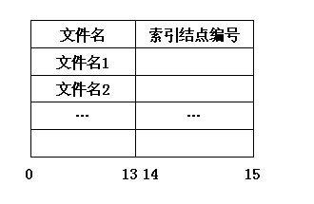
7.3.1 文件控制块和索引结点
在文件目录中的每个目录项，仅由文件名和指向该文件所对应的i结点的指针所构成。
这样，为找到一个文件，可使平均启动磁盘次数大大减少，节省了系统开销。
UNIX的文件目录

Slide 44
练习题
在某个文件系统中，每个盘块为512字节，FCB占64B，其中文件名占8B，索引节点占2B;
对一个存放在磁盘上的256个目录项的目录，试比较引入索引节点前后，为找到一个文件的FCB，平均启动磁盘的次数。

Slide 45
解答
先计算目录文件所占物理块数，再计算平均次数：
之前：总块数=256*64/512=32块
平均次数=(1+32)/2=16.5次
之后：总块数=256*10/512=5块
平均次数=(1+5)/2+1=4次

Slide 46
2.索引结点
（2）磁盘索引结点：文件主标识符、文件类型、文件存取权限、文件物理地址、文件长度、文件连接计数、文件存取时间等。
（3）内存索引结点：在上述信息基础上上再增加：访问计数、链接指针等。

Slide 47
练习题
系统为了管理文件，设置了专门的数据结构文件控制块（FCB）。FCB是在执行哪一个系统调用时建立的？
read
open
copy
create
D

Slide 48
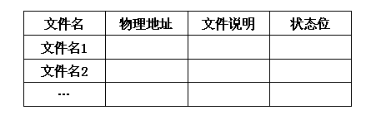
7.3.2 简单的文件目录
1.单级文件目录
整个系统建立一个目录文件。
优点：简单且能实现目录管理的基本功能——按名存取。
缺点：查找速度慢、不允许重名、不便于实现文件共享

Slide 49
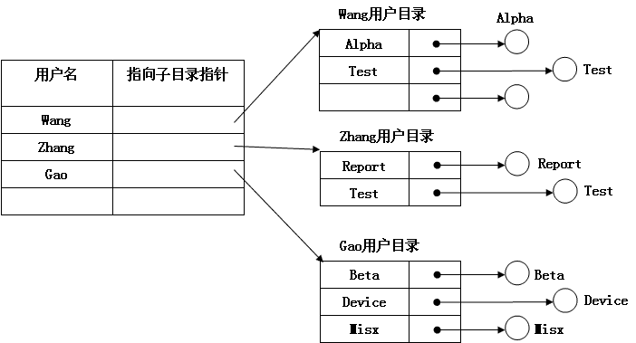
7.3.2 简单的文件目录
2.两级文件目录
为解决命名冲突、提高检索速度而将目录分为两级：
一级称为主文件目录，给出用户名、用户子目录所在的物理位置；
二级称为用户文件目录，给出该用户所有文件的FCB。

Slide 50
7.3.2 简单的文件目录
两级文件目录优缺点
优点：解决了文件的重名问题和文件共享问题，提高搜索速度，降低查找时间。
缺点：不适合大系统(大量用户/大量文件)。

Slide 51
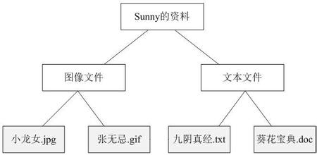
7.3.3 树形结构目录
1.树形目录
多级目录结构；产生于UNIX操作系统，巳被现代操作系统广泛采用。

Slide 52
7.3.3 树形结构目录
优点：
层次结构清晰，便于管理和保护；
有利于文件分类；
解决重名问题；
提高文件检索速度；
能进行存取权限的控制。
缺点：
查找一个文件按路径名逐层检查，由于每个文件都放在外存，多次访盘影响速度。

Slide 53
7.3.3 树形结构目录
2.当前目录
3.目录操作
（1）创建目录；
（2）删除目录；
（3）改变目录；
（4）移动目录；
（5）链接（Link）、查找等操作。

Slide 54
练习题
在创建一个文件时，文件系统将为它建立一个___。
逻辑空间 B. 逻辑结构
C. 文件目录项 D. 目录文件
C

Slide 55
练习题
在文件系统中，____负责将文件名转换为物理地址。
PCB 表 B. 文件路径
C. DCB表 D. 文件目录
D

Slide 56
练习题
文件系统实现文件的按名存取是通过下列哪一项工作完成的？
目录项分解
文件目录查找
位示图查找
文件寻址
B

Slide 57
练习题
下列哪一项不是文件控制块中的内容？
文件建立日期
文件在内存中的地址
文件在磁盘上的地址
口令
B

Slide 58
练习题
下列关于文件目录及实现的叙述中，哪一个是不正确的？
文件目录是文件控制块的有序集合
目录项分解法可以加快文件的目录检索速度
从当前目录开始查找文件可以提高文件的检索速度
树形目录结构存储在磁盘上对应了一个目录文件
D

Slide 59
7.3.4 目录查询技术
1.线性检索法
线性检索法又称为顺序检索法。
在单级目录中，利用用户提供的文件名，用顺序查找法直接从文件目录中找到指名文件的目录项。
在树形目录中，用户提供的文件名是由多个文件分量名组成的路径名，此时须对多级目录进行查找。

Slide 60
线性检索法
-文件控制块检索
查找/A1/A2/A3/A4的步骤
(1)在根目录下，查找A1子目录文件；
(2)在A1目录下，再查找A2子目录文件；
根目录表
A1目录文件
文件名 类型 其他属性
A D ……
A1 D ……
C D ……
…… … ………
…… … ………
文件名 类型 其他属性
A2 D ……
E F ……
F D ……
…… … ………
…… … ………
A2
A1

Slide 61
线性检索法
-文件控制块检索
查找/A1/A2/A3/A4的步骤
(3)在A2目录下，再查找A3子目录文件；
(4)在A3目录下，再查找A4文件；
A2目录文件
A3目录文件
文件名 类型 其他属性
A3 D ……
B F ……
C F ……
…… … ………
…… … ………
文件名 类型 其他属性
A4 F ……
C F ……
…… … ………
…… … ………
A3
A4
文件

Slide 62
线性检索法
-索引节点检索
查找/usr/ast/mbox的步骤
根目录表
索引节点表
(1) 在根目录表中查找usr目录
文件 名 | 索引 节点
. | 1
.. | 1
bin | 4
dev | 7
lib | 14
etc | 9
usr | 6
tmp | 8
索引节点 | 文件 类型 | 属性 | 物理地址
1 | d | …
… | … | …
6 | d | … | 132
… | … |  | …
26 | d |  | 496
… | … | … | …
60 | f | … | 200
… | … | … | …
(2) 读入6号索引节点到内存

Slide 63
线性检索法
-索引节点检索
usr目录文件
索引节点表
(3)
从
132
号
盘块
读入
usr
目录
文件
，
查找
ast
文件 名 | 索引 节点
. | 6
.. | 1
are | 19
jkl | 30
hui | 51
ast | 26
lkm | 45
索引节点 | 文件 类型 | 属性 | 物理地址
1 | d | …
… | … | …
6 | d | … | 132
… | … |  | …
26 | d | … | 496
… | … | … | …
60 | f | … | 200
… | … | … | …
(4)
读入
26
号
索引
节点
到
内存
图 查找/usr/ast/mbox的步骤

Slide 64
线性检索法
-索引节点检索
ast目录文件
索引节点表
(5)
从
496
号
盘块
读入
ast
目录
文件
，
查找
mbox
文件 名 | 索引 节点
. | 26
.. | 6
gran | 64
book | 92
mbox | 60
mini | 81
scr | 17
索引节点 | 文件 类型 | 属性 | 物理地址
1 | d | … | …
… | … | … | …
6 | d | … | 132
… | … | … | …
26 | d | … | 496
… | … | … | …
60 | f | … | 200
… | … | … | …
(7)
从
200
号
盘块
读入
mbox
文件
，
查找
结束
(6)
读入
60
号
索引
节点
到
内存
图 查找/usr/ast/mbox的步骤

Slide 65

线性检索法-总结
查找/usr/ast/mbox的步骤
Notes:
又称为顺序检索法。在单级目录中，利用用户提供的文件名，用顺序查找法直接从文件目录中找到指名文件的目录项。在树型目录中，用户提供的文件名是由多个文件分量名组成的路径名，此时需对多级目录进行查找

Slide 66
7.3.4 目录查询技术
2.Hash方法
如果我们建立了一张Hash索引文件目录，便可利用Hash方法进行查询，即系统利用用户提供的文件名，并将它变换为文件目录的索引值，再利用该索引值到目录中去查找，将显著地提高检索速度。

Slide 67
练习题
针对文件\dir1\file1，在UNIX系统中进行目录检索的过程包括以下几个步骤：
① 在i节点区查找file1的i节点
② 在i节点区查找dir1的i节点
③ 在根目录文件中查找dir1的目录项
④ 在dir1目录文件中查找file1的目录项
下列哪一个步骤顺序是正确的？
A.②①③④ B.③②④①
C.③④①② D.③①②④
B

Slide 68
7.4 文件共享
◆概念：一个文件被多个用户或程序使用。
◆目的
节省系统时空开销；
减少用户工作量；
进程间通过文件交换信息。
Notes:
◆共享形式
被多个用户使用，由存取权限控制；
被多个用户用相同或不同的名字来访问。
被多个程序使用，但各用自己的读写指针；
被多个程序使用，但共享读写指针；

Slide 69
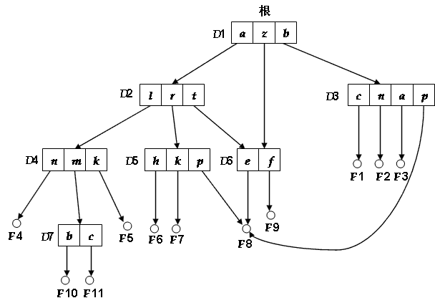
1. 基于有向无循环图实现文件共享
⑴有向无循环图DAG(Directed Acyclic Graph)
Notes:
图示了一个有向无循环图，它允许每一个文件都可以有多个父目录。如图中的文件F8有三个父目录，它们分别是D5、D6和D3，其中D5和D3还使用了相同的名字p，目录D6有两个父目录D2和D1。

Slide 70
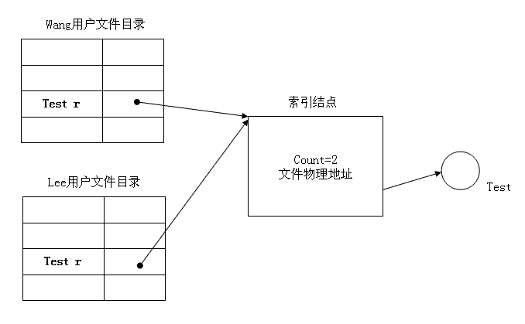
⑵利用索引结点的共享
Notes:
上图中：
当有多个用户要共享一个子目录或文件时，必须将共享文件或子目录，链接到多个用户的父目录中，才能方便地找到该文件。
现在的问题是，如何建立父目录D5与共享文件F8之间的链接呢？
如果在文件目录中所包含的是文件的物理地址，即文件所在盘块的盘块号，则在链接时，必须将文件的物理地址拷贝到D5目录中去。
但如果以后D5或D6还要继续向该文件中添加新内容，也必然要相应地再增加新的盘块，这些是由附加操作Append来完成。
而这些新增加的盘块，也只会出现在执行了操作的目录中。
可见，这种变化对其他用户而言，是不可见的，因而新增加的这部分内容已不能被共享。
为了解决上面的问题，可以引用索引结点。
诸如文件的物理地址及其它的文件属性等信息，不再是放在目录项中，而是放在索引结点中。
在文件目录中只设置文件名及指向相应索引结点的指针。此时，由任何用户对共享文件所进行Append操作或修改，都将引起的相应结点内容的改变，这些改变是其他用户可见的，从而也就能提供给其他用户来共享。

Slide 71
（2）利用索引结点共享
C的目录
B的目录
C的目录
B的目录
指针悬空
Owner=c Count=1
Owner=c Count=2
拥有者删除文件后

Slide 72
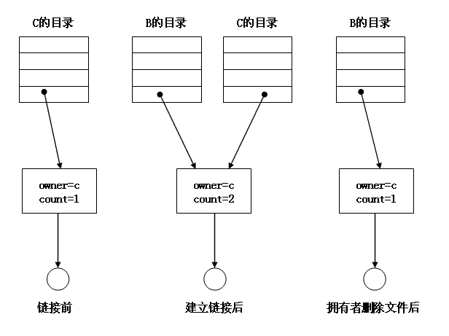
（2）利用索引结点共享

Slide 73
2. 利用符号链接实现文件共享
wang的文件目录
Test
文件物理地址
test
Lee的文件目录
Fd文件内容：
Wang\test
fd
文件物理地址
符号链
fd

Slide 74
2. 利用符号链接实现文件共享
⑴利用符号链接的基本思想
共享某文件时，创建一新文件；
该文件仅包含被链接文件F的路径名，称该链接为符号链接;
该方式中，只有文件主才拥有指向其索引结点的指针，其它共享的用户只有该文件的路径名。
优点：方便链接任一文件（用路径名）。
缺点：访问共享文件时开销大（多次读盘，消费盘空间），每一共享文件都要增加一文件名（因路径名各不相同）。

Slide 75
两种共享方式的比较
硬链接(基于索引节点)：
  只能文件链接，不能目录链接；
  只能在同一个文件系统范围内进行，不能跨文件系统。
  删除文件时，如果还有其他链接链至该文件，则该文件不能被删除。
软链接(符号链接)：
  虽然实现起来相对麻烦一些，访问速度相对慢一些，但适用范围和灵活性要大一些。
  允许目录链接，允许不同文件系统间进行链接，这两个文件系统可以在同一个计算机上，也可以在不同的计算机上。
  被链接文件的删除和符号链接的删除是完全相互独立的（返回“被链接文件不存在”的错误）。

Slide 76
2009年考研试题
设文件F1的当前引用计数值为1，
先建立F1的符号链接（软链接）文件F2，
再建立F1的硬链接文件F3，
然后删除F1。
此时，F2和F3的引用计数值分别是
  A．0、1
  B. 1、1
  C. 1、2
  D. 2、1
B
Notes:
利用符号链接实现文件共享时，对文件主删除了共享文件后造成的指针悬空问题，解决的方法是文件的拥有者才具有指向索引结点的指针，共享文件的其他用户中只有该文件的路径名而无指向索引结点指针。

Slide 77
7.5 文件保护
在现代计算机系统中，存放了越来越多的宝贵信息供用户使用，给人们带来了极大的好处和方便，但同时也有着潜在的不安全性。

Slide 78
7.5 文件保护
★影响文件安全性的主要因素为
（1）人为因素：人们有意或无意的破坏行为；
（2）系统因素：由于系统的某部分出现异常情况，而造成数据的破坏或丢失，特别是作为数据存储主要介质的磁盘，一但出现故障，会产生难以估量的影响；
（3）自然因素：随着时间的推移，存放在磁盘上的数据会逐渐消失。

Slide 79
7.5 文件保护
★为了确保文件系统的安全性，可采取的措施：
（1）通过存取控制机制，防止人为因素；
（2）采取系统容错技术，防止系统故障；
（3）建立后备系统， 防止自然因素。
★本节主要介绍方法1—存取控制机制。

Slide 80

访问控制技术-访问矩阵
系统中受保护的对象
硬件（CPU、存储器、磁盘驱动器、打印机等）
软件（程序、文件、数据结构和信号量等）
注：1）每一对象有一名字和可对其执行一组操作。
2）OS可利用访问矩阵来实现对这些对象的保护
几个概念：访问权、保护域、进程与域间的联系
访问矩阵:建立、修改（拷贝权、所有权、控制权）
访问矩阵的实现：访问控制表、访问权限表

Slide 81

访问权
访问权
  含义：进程对某对象执行操作的权力。
  表示：（对象名，权集）
如：某进程对文件F1执行读和写操作的权力，
其访问权的表示：（F1，{R/W}）

Slide 82
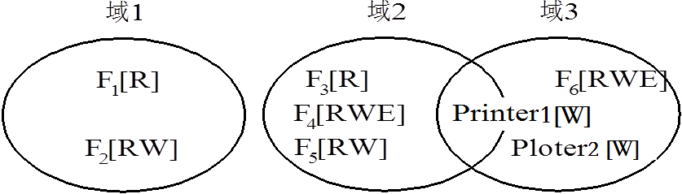
保护域
保护域（域）
  含义：进程对一组对象访问权的集合。
  域规定了进程访问的对象和执行的操作。
  域是抽象概念，可用各种方式实现，
  常见：一个用户（进程）一个域。
  表示：

Slide 83

进程与域间的联系
静态联系方式: 进程与域之间是一一对应，即一个进程只联系一个域（进程运行过程都受限于一个域）。
动态联系方式:进程和域之间是一对多的关系（进程运行过程可联系多个域），可进行域的切换。

Slide 84
访问矩阵的建立
访问矩阵中的行代表域，列代表对象，矩阵中每一项由一组访问权组成。
基本访问矩阵：
 | F1 | F2 | F3 | F4 | F5 | 打印机1 | 绘图仪2
D1 | R | R,W
D2 |  |  | R,E | R,W |  | W
D3 |  |  |  |  | R,W,E | W | W
具有域切换权的访问矩阵：
 | F1 | F2 | F3 | F4 | F5 | 打印机1 | 绘图仪2 | D1 | D2 | D3
D1 | R | R,W |  |  |  |  |  |  | s
D2 |  |  | R,E | R,W |  | W |  |  |  | s
D3 |  |  |  |  | R,W,E | W | W

Slide 85
访问矩阵的修改-拷贝权
进程在某个域中对某对象拥有的访问权可通过拷贝将访问权扩展到其它域（同一列即同一对象）中。
 | F1 | F2 | F3
D1 | E |  | W*
D2 | E | R* | E
D3 | E
 | F1 | F2 | F3
D1 | E |  | W*
D2 | E | R* | E
D3 | E | R | W

Slide 86
访问矩阵的修改-所有权
利用所有权（O）可实现访问权的扩展、增加和删除（同一列即同一对象）。
 | F1 | F2 | F3
D1 | O,E |  | W
D2 |  | R*,O | R*,O,W
D3 | E
 | F1 | F2 | F3
D1 | O,E |  | W
D2 |  | R*,O,W* | R*,O,W
D3 | E | W | W

Slide 87
访问矩阵的修改-控制权
可改变矩阵中同一行（同一域即不同对象）的访问权。
 | F1 | F2 | F3 | F4 | F5 | 打印机1 | 绘图仪2 | D1 | D2 | D3
D1 | R | R,W
D2 |  |  | R,E | R,W |  | W |  |  |  | control
D3 |  |  |  |  | R,W,E | W | W

Slide 88
访问矩阵的实现-访问控制表
将访问矩阵按列（对象）划分，为每一列建立一张访问控制表ACL。
在该表中无原矩阵中的空项。
由有序对（域，权集）组成。
对象为文件时，常将ACL存放于该文件的FCB/索引结点中，作为存取控制信息。

Slide 89
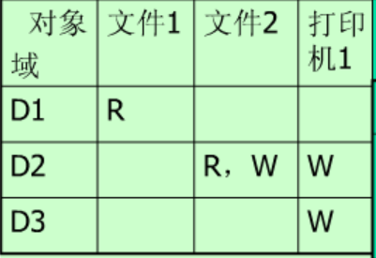
访问矩阵的实现--访问控制表
文件2的访问控制表
域 | 权利
D2 | RW
D3 | R
R

Slide 90
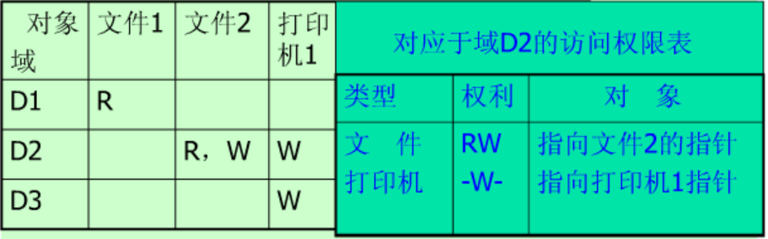
访问矩阵的实现--访问权限表
将访问矩阵按行（域）划分，一行形成一张访问权限表。
域D2的访问权限表

